Slide 1
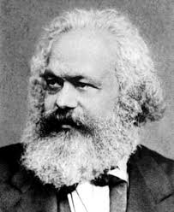
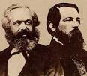
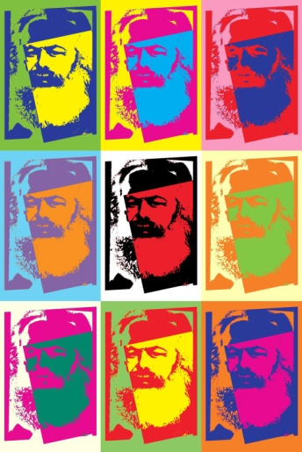
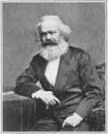

KARL MARX
Il filosofo del comunismo

Slide 2
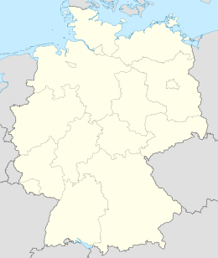
Notizie su vita e opere
Nasce a TREVIRI (1818) da famiglia ebrea

Slide 3
Studia LEGGE a Bonn
  Conosce Jenny von Westphalen (che sposa nel 1843)
  Conduce una vita piuttosto sregolata… il padre lo manda all’Università di Berlino
Si laurea in FILOSOFIA e frequenta il circolo dei giovani intellettuali hegeliani

Slide 4
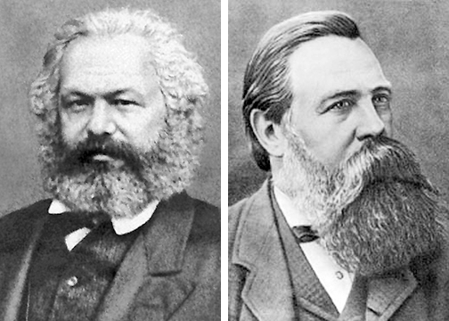
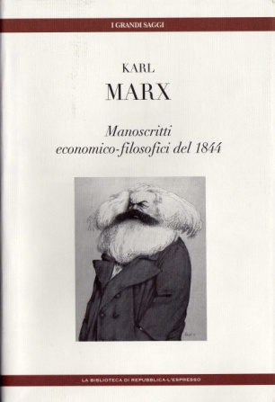
Si dedica al GIORNALISMO. La sua “Gazzetta Renana” è censurata e interdetta.
1844: emigra a Parigi, dove conosce Engels, di cui diventa amico e collaboratore
  Scrive i Manoscritti economico-filosofici

Slide 5
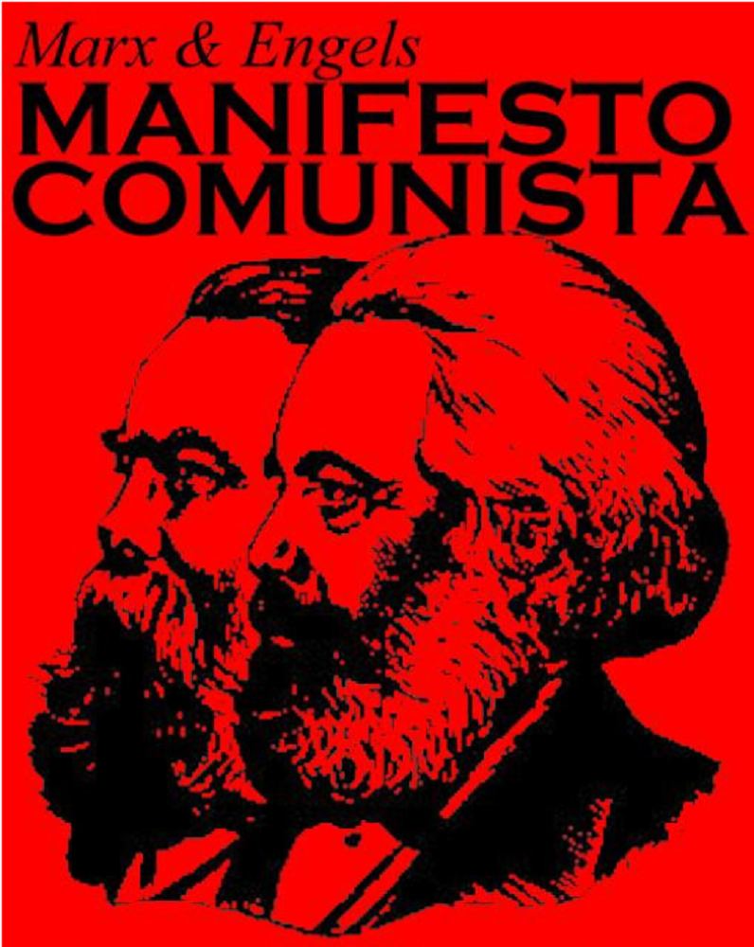
1845: espulso dalla Francia emigra a Bruxelles
  Scrive L’ideologia tedesca
  Su richiesta della Lega dei comunisti stende il MANIFESTO DEL PARTITO COMUNISTA (1848)

Slide 6

E’ costretto a cambiare spesso paese a causa delle sue idee
1864: contribuisce a fondare la PRIMA INTERNAZIONALE
1866: esce il primo volume del CAPITALE (gli altri saranno pubblicati postumi da Engels)
1883: muore

Slide 7
E’ il filosofo del COMUNISMO
=
Eliminazione della proprietà privata
dei mezzi di produzione
posseduti dai borghesi capitalisti
che sfruttano il lavoro dei proletari

Slide 8
E’ il filosofo del COMUNISMO
=
I proletari
devono prendere coscienza di loro stessi
e attraverso la lotta di classe e la rivoluzione
devono arrivare a una società
senza proprietà privata
e senza distinzione tra classi sociali

Slide 9

MARX FA UN’ANALISI GLOBALE
DELLA SOCIETÀ
  Non fa solo filosofia, o solo economia, o solo diritto…

Slide 10

LO SCOPO DELLA SUA FILOSOFIA È PRATICO
VUOLE CERCARE DI
COSTRUIRE UNA NUOVA SOCIETA’

Slide 11
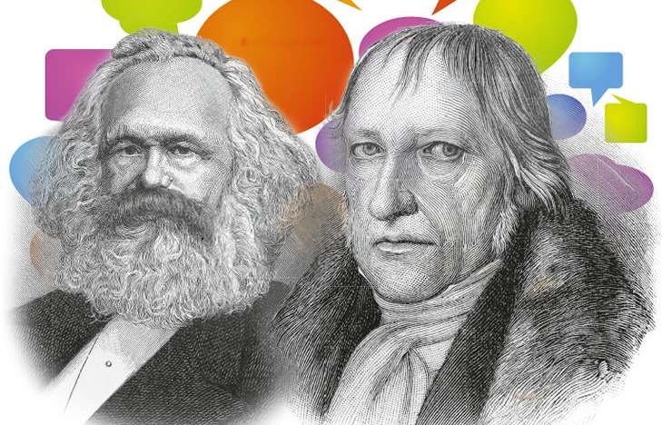
MARX E HEGEL
Hegel
ha influenzato profondamente
la filosofia di Marx

Slide 12
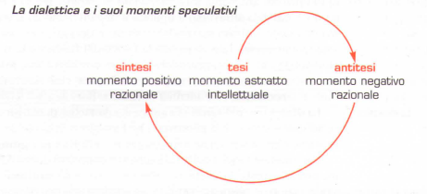
Continuità
USO DELLA DIALETTICA
(nell’opposizione sta il motore di ogni trasformazione)

Slide 13
Critiche
  MISTICISMO LOGICO
  Hegel capovolge il rapporto tra l’individuo concreto e l’universale astratto, facendo delle singole cose (e degli individui) solo le manifestazioni necessarie dello Spirito, del Tutto.

Slide 14
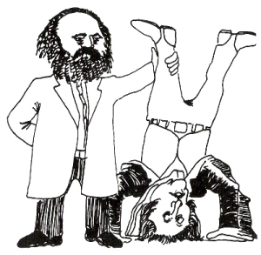
SPIRITO
(ASSOLUTO)
misticismo
Il rapporto Spirito / Realtà è capovolto!
razionalità
logico
REALTA’
(è così e non può essere altrimenti; è manifestazione necessaria dello Spirito)

Slide 15

Critiche
  Hegel spinge ad ACCETTARE le cose (in particolare le istituzioni statali) così come stanno: tutto esiste per un motivo
Marx, invece, le cose le vuole cambiare!

Slide 16
CRITICA ALLA CIVILTÀ MODERNA
STATO = bene comune?
Non è così!
  Lo Stato è uno STRUMENTO nelle mani delle CLASSI DOMINANTI (la classe della borghesia capitalistica)…
  … che fanno così solo i propri INTERESSI EGOISTICI
Marx rifiuta lo Stato liberale, vuole eliminarlo

Slide 17
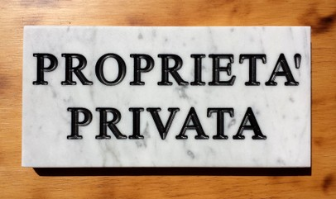
Marx vuole una DEMOCRAZIA SOSTANZIALE
in cui vengano eliminate tutte le disuguaglianze.
→ va eliminato ciò che per M. fa nascere ogni disuguaglianza: la PROPRIETÀ PRIVATA
Come arrivarci? Attraverso la RIVOLUZIONE
Chi deve fare la rivoluzione? La classe che non ha proprietà privata, il PROLETARIATO

Slide 18
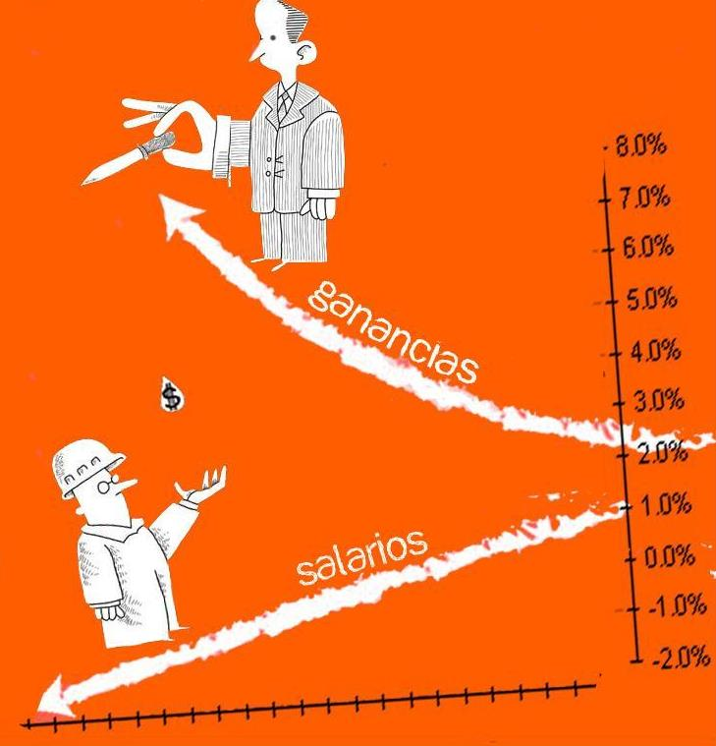
Nel sistema capitalistico c’è una
CONTRADDIZIONE che lo porterà al CROLLO:
LA CONFLITTUALITÀ TRA LE CLASSI
l’opposizione tra
capitale e lavoro salariato,
tra borghesia e proletariato

Slide 19
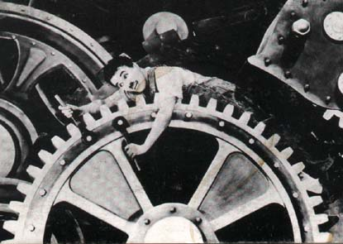
LA CONDIZIONE DEGLI OPERAI
L’operaio, nel sistema capitalistico, si trova in condizione di ALIENAZIONE
condizione di scissione, separazione e dipendenza dell’operaio
rispetto alla società capitalistica

Slide 20
L’operaio è ridotto a MERCE, “merce tanto più vile, quanto più grande è la quantità di merce che produce”.
“Quanti più oggetti l’operaio produce, tanto meno egli ne può possedere e tanto più va a finire sotto la signoria del suo prodotto, il capitale”
Più lavora, più arricchisce il capitalista, più aumenta la sua stessa oppressione, il suo sfruttamento.

Slide 21
I 4 ASPETTI DELL’ALIENAZIONE
Il lavoratore è alienato rispetto al prodotto
produce qualcosa che non si può permettere
produce soprattutto un CAPITALE che non gli appartiene
“Tanto più bello è il suo prodotto, tanto più l’operaio diventa deforme”
Produce bellezza… | ma per lui deformità
Produce palazzi… | ma per lui solo spelonche
Produce cose dello spirito… | ma per lui idiotaggine e cretinismo
Produce capitale… | ma per lui solo miseria e povertà

Slide 22
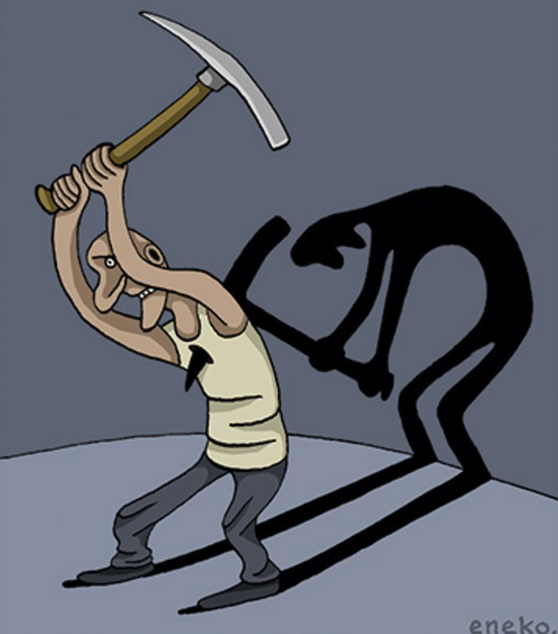
Il lavoratore è alienato rispetto
alla sua stessa attività.
La sua attività è come un lavoro forzato; un lavoro meccanico, ripetitivo, da bestia da soma.
A tale attività è COSTRETTO.

Slide 23

Il lavoratore è alienato rispetto alla
sua “essenza”
L’essenza dell’uomo sarebbe quella di svolgere un lavoro libero, creativo, in cui oggettivare se stesso nel mondo

Slide 24
Il suo lavoro non è volontario, ma COSTRETTO
Il suo lavoro è sacrificio di sé, MORTIFICAZIONE.
Col lavoro l’operaio non si afferma, ma si nega; non si sente soddisfatto, ma INFELICE; sfinisce il corpo e lo spirito. “Solo fuori dal lavoro si sente presso di sé [cioè, se stesso]”.
Il suo lavoro non è un soddisfacimento di un bisogno, ma un mezzo per soddisfare BISOGNI ESTRANEI (di altri; propri, ma non legati alla propria essenza, semmai solo all’esistenza).

Slide 25
“Ne viene quindi di conseguenza che l’uomo (l’operaio) si sente libero soltanto nelle sue funzioni animali, come il mangiare, il bere, il procreare, e tutt’al più ancora l’abitare una casa e il vestirsi; e invece si sente nulla più che una bestia nelle sue funzioni umane”
“Funzioni umane” = lavoro libero e creativo
(“L’attività libera e cosciente è il carattere dell’uomo”)
Mangiare, bere ecc. diventano gli scopi ultimi e unici; nell’operaio c’è un ROVESCIAMENTO TRA ESSENZA E ESISTENZA (l’esistenza, cioè la mera sopravvivenza, diventa l’essenza; l’attività libera è degradata a mezzo per sopravvivere)

Slide 26
ESSENZA
ESISTENZA
Oggettivare se stesso nel mondo grazie alla propria attività libera e creativa

Slide 27
Il lavoratore è alienato rispetto
al prossimo
Con “l’altro” (il capitalista) ha un rapporto conflittuale.

Slide 28
E dunque…?
L’operaio è uno strumento utilizzato per produrre ricchezza che non gli appartiene.
La causa di tutto è la proprietà privata dei mezzi di produzione del capitalista.
Possedendo i mezzi di produzione, il capitalista può sfruttare il lavoro dell’operaio (togliendogli perfino la sua umanità) per arricchire se stesso.
La soluzione: eliminare la proprietà privata e arrivare così al comunismo.

Slide 29
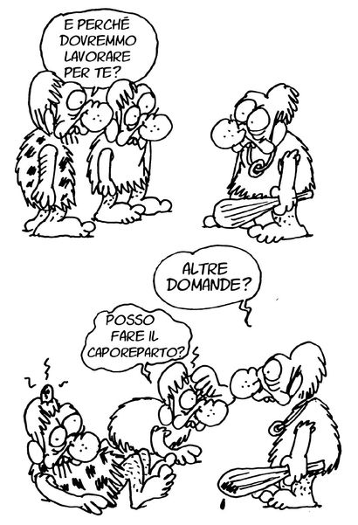

Slide 30
MATERIALISMO STORICO
Obiettivo: capire come funziona la storia umana
  Trovando una legge “scientifica” (obiettiva, oggettiva)
  … senza farsi fuorviare da letture ideologiche
MATERIALISMO
La forza che muove storia dell’uomo non è di natura spirituale:
è una forza MATERIALE,
di natura SOCIO-ECONOMICA
IDEE (leggi, politica, religione, filosofia…)
SOCIETA’ (organizzazione economico-sociale)

Slide 31
BISOGNO
MATERIALE
LAVORO
ORGANIZZAZIONE ECONOMICO-SOCIALE

Slide 32
Materialismo storico
LAVORO COME CREATORE DI CIVILTÀ E CULTURA
È CiÒ CHE CI DISTINGUE DAGLI ANIMALI

Slide 33
Struttura e sovrastruttura
(vediamo più precisamente quali sono le forze materiali che spiegano la storia)
Nella storia umana si succedono diversi MODI DI PRODUZIONE (= struttura economica della società)
FORZE PRODUTTIVE
MODO DI PRODUZIONE
RAPPORTI DI PRODUZIONE

Slide 34
Gli elementi necessari al processo di produzione:
Gli uomini impegnati nel processo di produzione (la forza lavoro)
I mezzi di produzione, cioè i mezzi (terra, macchine ecc.) usati per produrre
Le conoscenze tecniche e scientifiche che servono per organizzare la produzione
FORZE PRODUTTIVE
Posseduti dalla classe dominante, che ha i mezzi di produzione

Slide 35
I rapporti che nascono tra gli uomini nel corso della produzione (c’è chi domina e chi è dominato).
Questi rapporti regolano il possesso e l’impiego dei mezzi di produzione.
RAPPORTI DI PRODUZIONE

Slide 36
INSIEME DEI RAPPORTI DI PRODUZIONE
=
STRUTTURA
(il tipo di organizzazione economica della società).

Slide 37
SOPRA questa struttura
si forma la SOVRASTRUTTURA
(i rapporti giuridici, le forze politiche, le dottrine etiche, artistiche, religiose, filosofiche e così via)
La sovrastruttura (cioè l’ideologia) è dunque frutto del sistema economico, deriva da esso: infatti chi è che produce tale cultura? La classe che in quel momento sta dominando i rapporti di produzione.

Slide 38
“L’insieme di questi rapporti di produzione costituisce la struttura economica della società, ossia la base reale sulla quale si eleva una sovrastruttura giuridica e politica e alla quale corrispondono forme determinate della coscienza sociale. Il modo di produzione della vita materiale condiziona, in generale, il processo sociale, politico e spirituale della vita. Non è la coscienza degli uomini che determina il loro essere, ma, al contrario, il loro essere sociale che determina la loro coscienza”

Slide 39
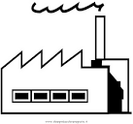
SOVRASTRUTTURA
Giuridica e politica
Ideologica e spirituale
STRUTTURA
Sistema economico

Slide 40
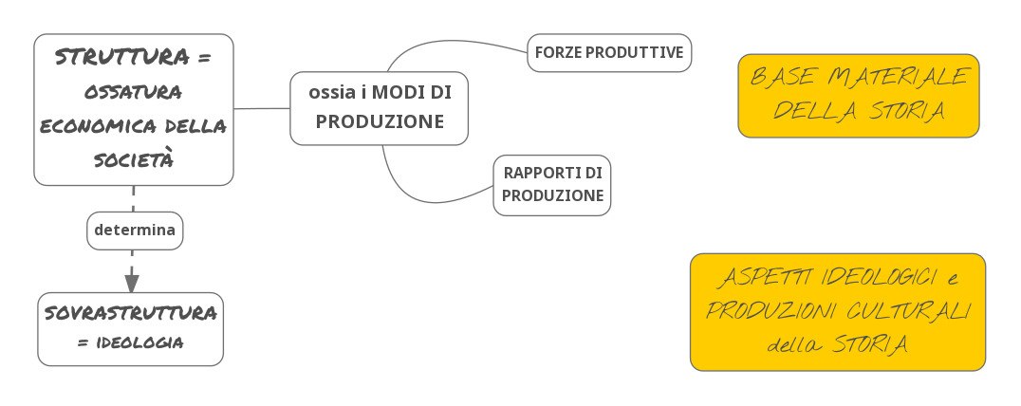

Slide 41
Un esempio: Marx e la religione
Anche la religione nasce per motivi “materiali”
La religione nasce da una società malata.
La religione è “OPPIO DEI POPOLI”:
  L’umanità è sofferente a causa delle ingiustizie sociali…
  e cerca di trovare conforto in un illusorio aldilà
La soluzione per sradicare la religione è quella di distruggere quella società malata attraverso la rivoluzione per ricostruirne una sana.

Slide 42
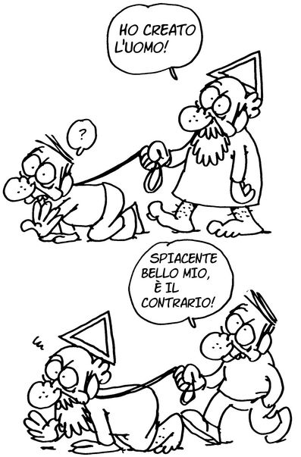

Slide 43
Forze produttive e rapporti di produzione sono i due fattori che fanno andare avanti la storia: la dialettica tra FP e RdP è la legge della storia.
Ogni tanto, nel corso della storia, fra i due elementi c’è contraddizione, e questa contraddizione fa nascere una RIVOLUZIONE, che porta a un cambiamento nel modo di produzione.
“A un dato punto del loro sviluppo le forze produttive materiali della società entrano in contraddizione con i rapporti di produzione esistenti, cioè con i rapporti di proprietà […] Questi rapporti, da forme di sviluppo delle forze produttive, si convertono in loro catene. E allora subentra un’epoca di rivoluzione sociale”

Slide 44
i rapporti produttivi sono come un guscio dentro al quale crescono le forze produttive; quando queste ultime si sono completamente dispiegate, ecco che arriva il momento di spaccare questo guscio (il momento della rivoluzione)
CLASSE DOMINANTE
- Vuole mantenere i rapporti di produzione così come sono
CLASSE DOMINATA
- Rappresenta le forze di produzione in ascesa
CONTRADDIZIONE tra rapporti di produzione e forze produttive
LOTTA DI CLASSE → RIVOLUZIONE =
CAMBIAMENTO DEL MODO DI PRODUZIONE

Slide 45
Nel modo di produzione capitalistico…
CLASSE DOMINANTE
Borghesia capitalistica
Possiede i mezzi di produzione
CLASSE DOMINATA
Proletariato
E’ la classe che lavora e produce
Questo sistema cadrà con la rivoluzione dei proletari

Slide 46
I MODI DI PRODUZIONE NELLA STORIA
“La storia di ogni società sinora esistita è storia di lotte di classe. Liberi e schiavi, patrizi e plebei, baroni e servi della gleba, membri delle corporazioni e garzoni, in una parola oppressori e oppressi sono sempre stati in contrasto tra loro”

Slide 47
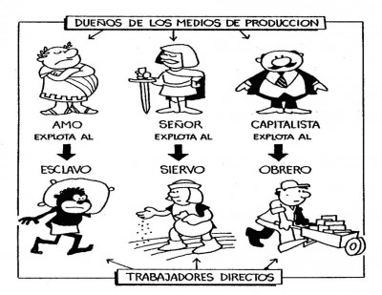
Marx trova nelle varie epoche della storia diversi modi di produzione: la comunità primitiva, la società asiatica, la società antica, la società feudale, la società borghese e infine la futura società comunista, tutti caratterizzati da una lotta tra una classe dominante e una dominata.
La società comunista è lo
sbocco dell’intera storia:
essa non è più fondata su
alcuna divisione interna.

Slide 48
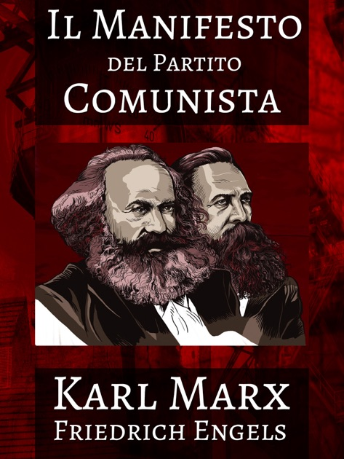
IL MANIFESTO DEL PARTITO COMUNISTA
(1848)

Slide 49
“Uno spettro s'aggira per l'Europa - lo spettro del comunismo. Tutte le potenze della vecchia Europa si sono alleate in una santa battuta di caccia contro questo spettro[…].
Quale partito d'opposizione non è stato tacciato di comunismo dai suoi avversari di governo; qual partito d'opposizione non ha rilanciato l'infamante accusa di comunismo tanto sugli uomini più progrediti dell'opposizione stessa, quanto sui propri avversari reazionari?
Da questo fatto scaturiscono due specie di conclusioni.
Il comunismo è di già riconosciuto come potenza da tutte le potenze europee.
E’ ormai tempo che i comunisti espongano apertamente in faccia a tutto il mondo il loro modo di vedere, i loro fini, le loro tendenze, e che contrappongano alla favola dello spettro del comunismo un manifesto del partito stesso.” (Prefazione al Manifesto)

Slide 50
E’ molto breve, ma ha grandissima influenza
Vi si tracciano gli scopi e i metodi del Partito comunista
Si parla di LOTTA DI CLASSE
  Nel medioevo, ad esempio, comandava la nobiltà. Poi è apparsa la borghesia. Hanno lottato per conquistare potere e ricchezza finché la borghesia, la classe in ascesa, ha scalzato la nobiltà.
  Nell’Ottocento è la borghesia capitalistica a dominare. Essa deve però lottare con il proletariato. Alla fine, per Marx, sarà il proletariato a vincere (Marx, da molti, è stato visto come un profeta…)

Slide 51
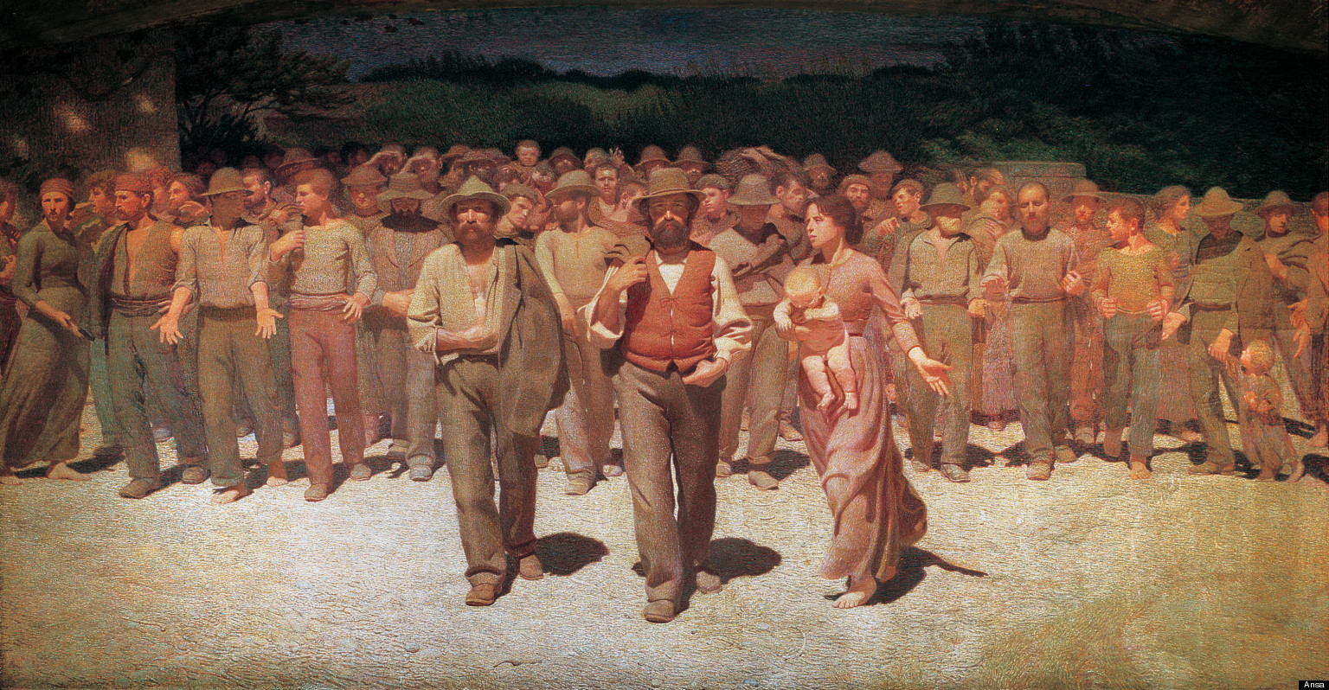
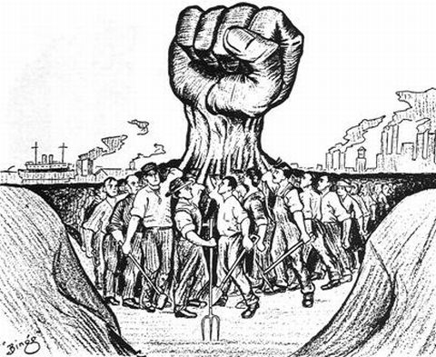

Slide 52
Il Manifesto serve a fondare il partito comunista. Lo scopo del partito comunista è quello, tra le altre cose, di abolire la proprietà privata: la società deve fondarsi sulla proprietà comune dei mezzi di produzione e dei prodotti economici.
Il Manifesto è poi anche un libro di denuncia sulle condizioni di lavoro del proletariato.
È in questo libro che Marx scrive il celebre motto: proletari di tutto il mondo unitevi!

Slide 53
“In una parola: i comunisti appoggiano dappertutto ogni movimento rivoluzionario diretto contro le situazioni sociali e politiche attuali.
Entro tutti questi movimenti essi mettono in rilievo, come problema fondamentale del movimento, il problema della proprietà, qualsiasi forma, più o meno sviluppata, esso possa avere assunto.
Infine, i comunisti lavorano dappertutto al collegamento e all'intesa dei partiti democratici di tutti i paesi.
I comunisti sdegnano di nascondere le loro opinioni e le loro intenzioni. Dichiarano apertamente che i loro fini possono esser raggiunti soltanto col rovesciamento violento di tutto l'ordinamento sociale finora esistente. Le classi dominanti tremino al pensiero d'una rivoluzione comunista. I proletari non hanno da perdervi che le loro catene. Hanno un mondo da guadagnare.
PROLETARI DI TUTTI I PAESI, UNITEVI!”

Slide 54
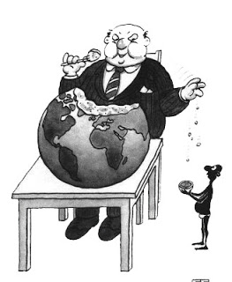
IL CAPITALE
STUDIA
COME FUNZIONA L’ECONOMIA
DEL SISTEMA CAPITALISTICO

Slide 55

NON ESISTONO LEGGI UNIVERSALI DELL’ECONOMIA
OGNI PERIODO È CARATTERIZZATO DA LEGGI PROPRIE

Slide 56
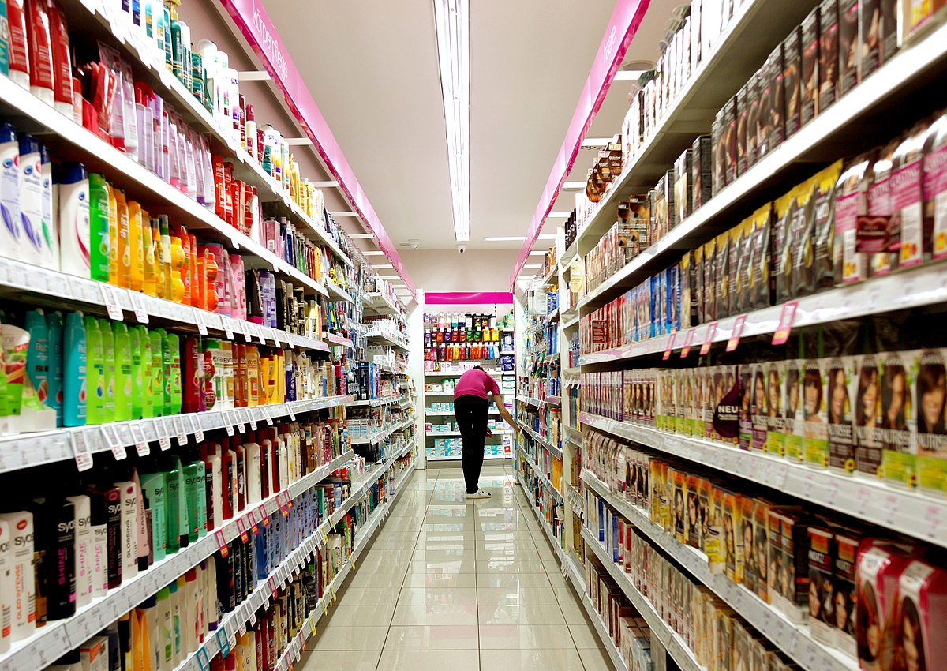
UNA CARATTERISTICA DEL MODO DI PRODUZIONE CAPITALISTICO È LA PRODUZIONE DI MERCI
Cosa è una merce?
È qualcosa di UTILE: deve soddisfare un bisogno (sia che “provenga dallo stomaco o dalla fantasia”).

Slide 57

DEVE AVERE UN
VALORE DI SCAMBIO
valore di scambio
=
quantità di lavoro
(quantità di lavoro necessario per produrre quella merce)

Slide 58
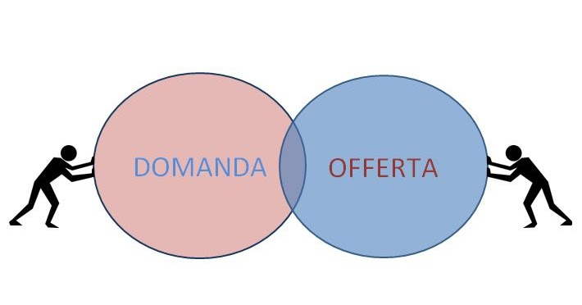
IL VALORE DI UNA MERCE
NON È IL PREZZO
PREZZO DI UNA MERCE
abbondanza (o meno) di quella merce
domanda/offerta
ecc.

Slide 59

Perché produrre merci?
non si producono solo per usarle: la produzione non è finalizzata al consumo…
si produce PER ACCUMULARE DENARO

Slide 60



Prima l’economia funzionava secondo il sistema
M.D.M.
(merce – denaro – merce)

Slide 61

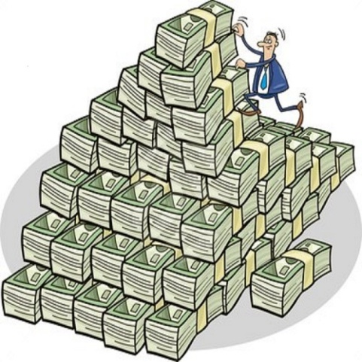
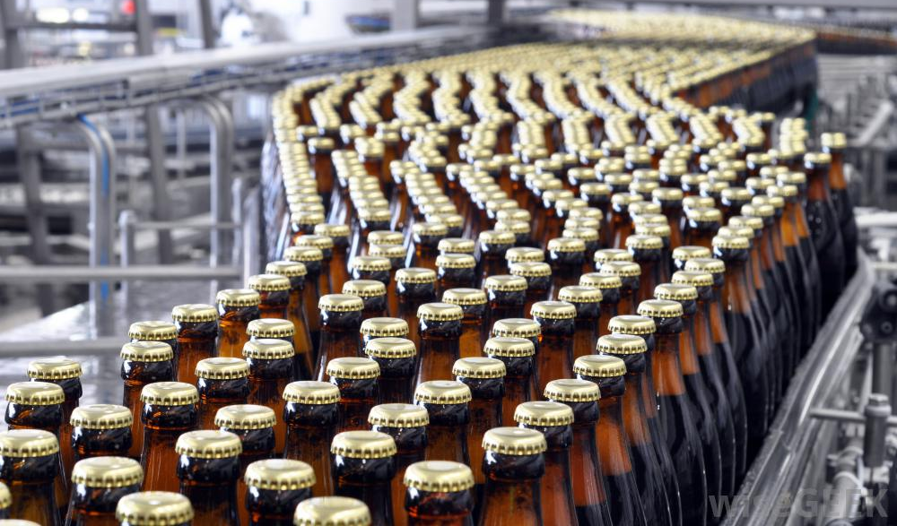
sistema capitalistico
D.M.D’.
(denaro – merce – più denaro)
Il capitalista investe
denaro (D.)
per ottenere alla fine
più denaro (D’)
producendo merci (M.)
PLUSVALORE

Slide 62
PLUSVALORE
VIENE DAL LAVORO DEGLI OPERAI
IL CAPITALISTA “COMPRA”, PAGANDOLA CON IL SALARIO, LA FORZA-LAVORO DELL’OPERAIO
MA L’OPERAIO PRODUCE UN VALORE MAGGIORE DI QUELLO CHE IL CAPITALISTA PERDE PAGANDO IL SALARIO
Il plusvalore deriva dunque dal PLUSLAVORO dell’operaio, cioè il lavoro che l’operaio “offre” gratuitamente al capitalista

Slide 63
IL CAPITALISTA “COMPRA”, PAGANDOLA CON IL SALARIO, LA FORZA-LAVORO DELL’OPERAIO
MA L’OPERAIO PRODUCE UN VALORE MAGGIORE DI QUELLO CHE IL CAPITALISTA PERDE PAGANDO IL SALARIO
VALORE = QUANTITA’ DI LAVORO
Es. in 8 ore produco un valore pari a 100
SALARIO
Es. il capitalista paga 30
PLUSVALORE
Il capitalista guadagna 100-30=70
deriva dal
PLUSLAVORO
È come se l’operaio “offrisse” gratuitamente il proprio lavoro al capitalista

Slide 64
COSÌ MARX SPIEGA “SCIENTIFICAMENTE” LO SFRUTTAMENTO CAPITALISTICO.
IL CAPITALISTA, POSSEDENDO I MEZZI DI PRODUZIONE, OBBLIGA IL LAVORATORE A “VENDERSI” SUL MERCATO IN CAMBIO DI QUEL SALARIO CHE LO POSSA FAR SOPRAVVIVERE

Slide 65

MA PER MARX SOCIETÀ BORGHESE (CAPITALISTICA) PORTA GIÀ DENTRO DI SÉ DELLE CONTRADDIZIONI CHE LA FARANNO CROLLARE

Slide 66
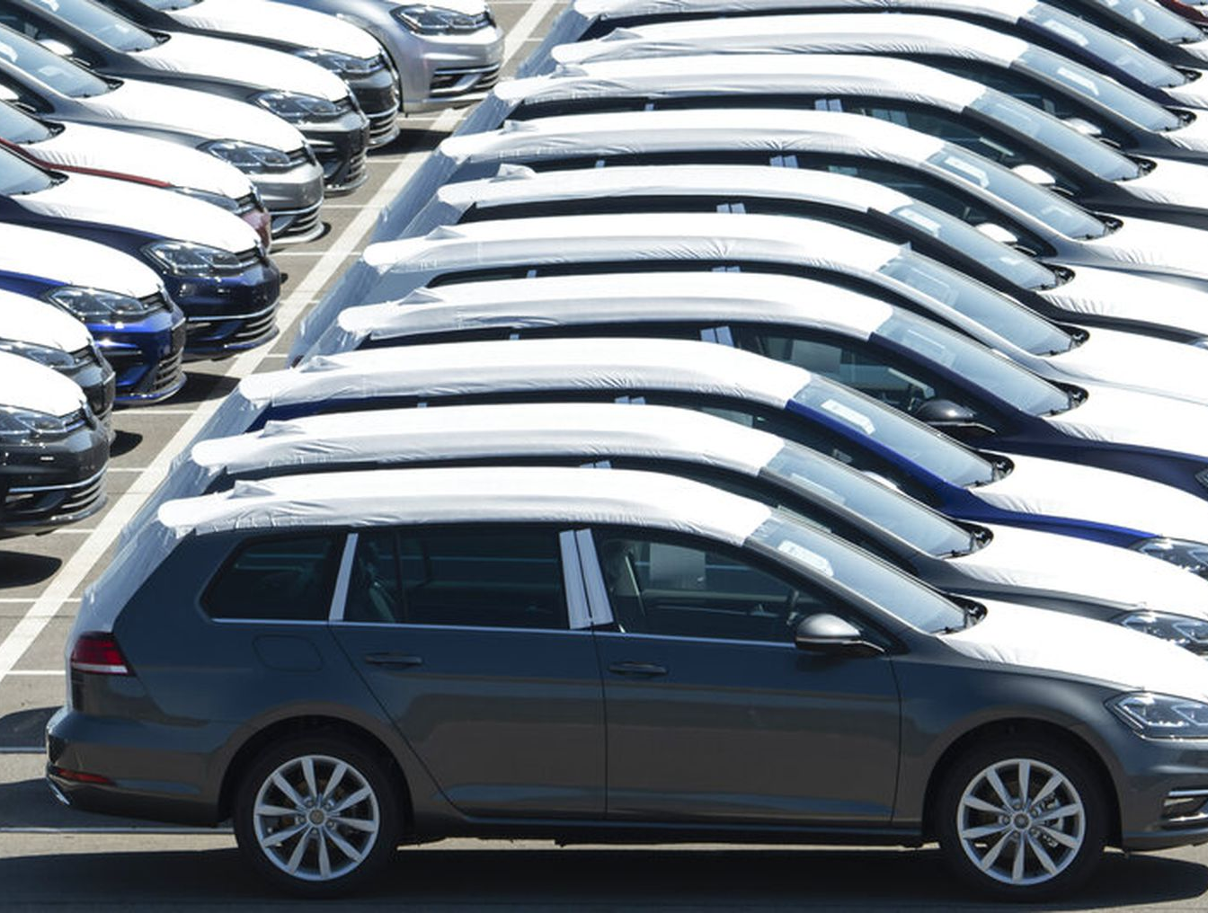
CRISI DI SOVRAPPRODUZIONE

Slide 67
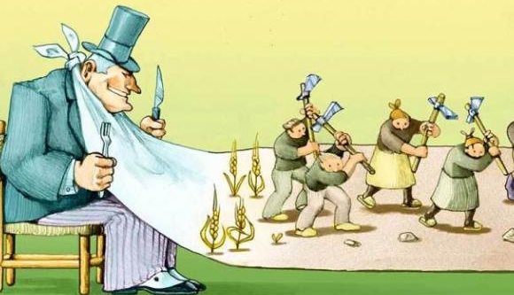
SOPRATTUTTO, LA SOCIETÀ CAPITALISTICA
È DIVISA
TRA DUE CLASSI ANTAGONISTE
SEMPRE MENO BORGHESI-CAPITALISTI (SEMPRE PIÙ RICCHI)
UNA MASSA SEMPRE PIÙ IMPONENTE DI LAVORATORI SFRUTTATI

Slide 68
“All’interno del sistema capitalistico tutti i metodi per accrescere la produttività sociale del lavoro sono messi in opera a spese del singolo lavoratore; tutti i mezzi per lo sviluppo della produzione si trasformano in mezzi di dominio a danno dei produttori; essi mutilano il lavoratore facendone un frammento di uomo, lo degradano al livello di un’appendice di una macchina, distruggono ogni residuo di interesse nel suo lavoro e lo riducono a una fatica odiata; estraniano da lui le potenzialità intellettuali del processo del lavoro nella medesima proporzione in cui la scienza viene incorporata in esso come potenza indipendente; distorcono le condizioni nelle quali egli lavora, lo assoggettano durante il processo del lavoro a un dispotismo tanto più odioso a causa della sua mancanza di significato; trasformano la sia vita in tempo di lavoro e attraggono sua moglie e i suoi figli negli ingranaggi dello spietato servizio al capitale”

Slide 69

QUESTA SITUAZIONE NON PUÒ RIMANERE COSÌ PER LUNGO TEMPO: PER QUESTO SI ARRIVERÀ ALLA RIVOLUZIONE DEL PROLETARIATO

Slide 70
“Con la diminuzione costante del numero dei magnati del capitale che usurpano e monopolizzano tutti i vantaggi di questo processo di trasformazione, cresce la massa della miseria, dell’oppressione, dell’asservimento, della degenerazione, dello sfruttamento, ma cresce anche la ribellione della classe operaia che sempre più s’ingrossa ed è disciplinata, unita e organizzata dallo stesso meccanismo del processo di produzione capitalistico. Il monopolio del capitale diventa un vincolo del modo di produzione, che è sbocciato insieme ad esso e sotto di esso. La centralizzazione dei mezzi di produzione e la socializzazione del lavoro raggiungono un punto in cui diventano incompatibili col loro involucro capitalistico. Ed esso viene spezzato. Suona l’ultima ora della proprietà privata capitalistica. Gli espropriatori vengono espropriati”

Slide 71
RIVOLUZIONE
COMUNISMO
PERIODO DI
DITTATURA DEL PROLETARIATO
“tra la società capitalistica e la società comunista vi è il periodo della trasformazione rivoluzionaria dell’una nell’altra. Ad esso corrisponde anche un periodo politico di transizione, il cui Stato non può essere altro che la dittatura rivoluzionaria del proletariato”

Slide 72
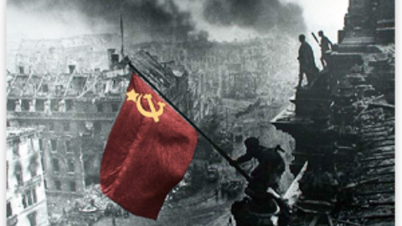
È SOLO UNO STATO DI TRANSIZIONE
Attraverso la dittatura di una maggioranza (gli ex-oppressi) su una minoranza si mira al superamento di qualsiasi forma di divisione in classi: i proletari, abolendo le classi, pongono le basi per il “deperimento” dello Stato

Slide 73
